Slide 1
Країни Латинської Америки
Країни східної частини Південної Америки
Країни гірського заходу Південної Америки
Країни Центральної Америки та островів Карибського моря
Мексика

Slide 2
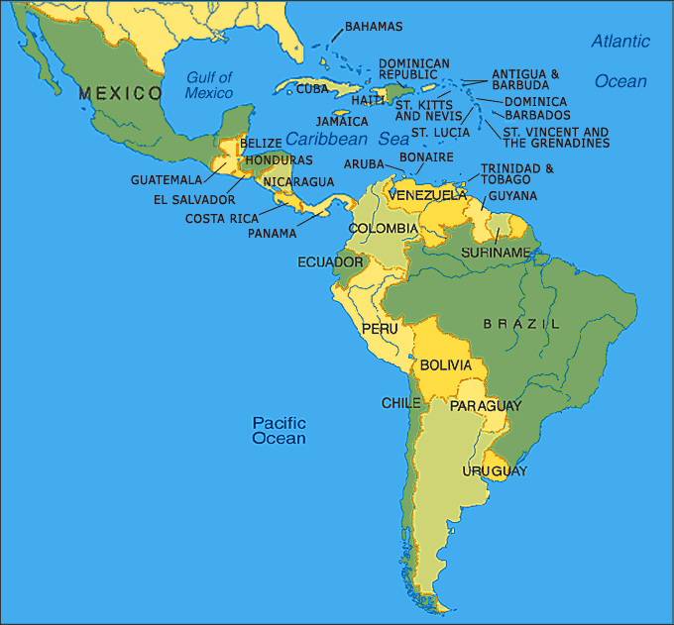
Візитна картка країн Латинської Америки
Площа – 2 1 069 501 км²
Населення – 560 287 688
ВВП - 4,5 трлн. $
Склад регіону – 47 країн
Найбільші й найпотужніші країни: Бразилія, Аргентина, Мексика, Венесуела, Чилі та інші.
Найменші країни: Центральноамериканські й острівні країни.

Slide 3
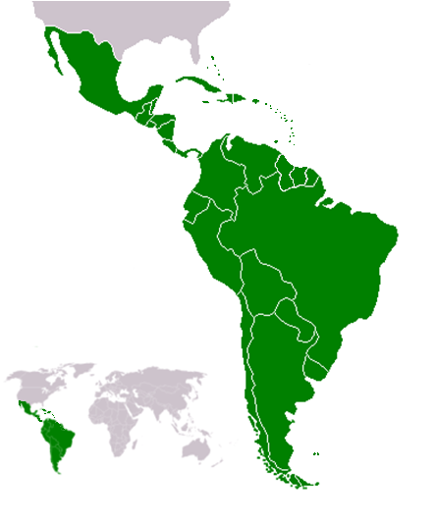
Загальні риси ЕГП
Найбільш сприятливе ЕГП мають країни, розташовані у Центральній Америці та на островах Карибського моря;
Вихід до Тихого й Атлантичного океанів, якими проходять важливі світові морські шляхи;
Усі країни перебувають під економічним і політичним впливом США;
На території регіону знаходиться стратегічний об'єкт - Панамський канал, який з'єднує Атлантичний і Тихий океани.
Через країни Латинської Америки проходять найважливіші транспортні магістралі, які з'єднують материки.

Slide 4
Інші особливості ЕГП і ГПП
З 47 країн – 33 незалежні держави. Інші 14 – колонії або території з особливим статусом.
Свої володіння тут мають США (Віргінські острови, Пуерто-Ріко); Франція (Гваделупа, Мартініка, Гвіана); Великобританія (Бермудські, Віргінські, Кайманові, Фолклендські острови, о. Монтсеррат ), Нідерланди (о. Кюрасао, Антильські о-ви) та ін.
За формою державного правління – переважають республіки. Колишні колонії Великої Британії належать до Британської Співдружності (12 країн). У регіоні розташована одна соціалістична країна - Куба.
За формою державного устрою – домінують унітарні країни. 5 країн мають федеративний устрій.
За останні 30 років у багатьох країнах відбувались військові перевороти і конфлікти (Рекордсменом за кількістю переворотів є Болівія – 190).

Slide 5
Міжнародні організації Латинської Америки
АТЕС (Мексика, Перу, Чилі)
Андське співробітництво (Колумбія, Еквадор, Перу, Болівія, Чилі)
Карибське співробітництво (КАРІКОМ)(о-ви Карибського моря, Гайана, Суринам, Беліз)
ОПЕК (Венесуела)
Латиноамериканська асоціація інтеграції (ЛААІ) (Мексика, Венесуела, Колумбія, Перу, Еквадор, Болівія, Чилі, Бразилія, Аргентина, Парагвай, Уругвай)
Організація американських держав (ОАД) (Всі країни Латинської Америки)
Організація Центральноамериканських держав (ОЦАД) (Гватемала, Сальвадор, Гондурас, Нікарагуа, Коста-Рика,)
Південноамериканський загальний ринок (МЕРКОСУР) (Бразилія, Аргентина, Парагвай, Уругвай)
Північноамериканська асоціація вільної торгівлі (НАФТА) (Мексика)

Slide 6
Природо-ресурсний потенціал Країни східної частини Південної Америки
Рівнинні території (Амазонська, Ла-Платська низовини, Бразильське, Гвіанське плоскогір’я);
Сприятливі грунтово - кліматичні умови;
Значні лісові (Амазонія) та водні (р.Амазонка з притоками, р.Парана) ресурси;
Родовища залізної та марганцевої руд, бокситів, нафти.

Slide 7
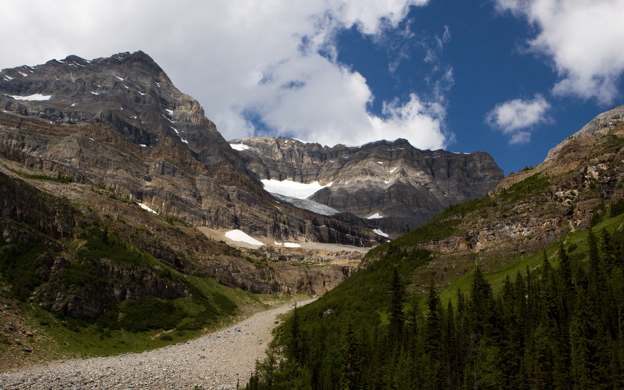
Країни гірського заходу Південної Америки
Рельєф – гірський (Анди);
Кліматичні умови змінюються з висотою;
На прибережжі Чилі виникла пустеля – Атакама;
Родовища кольорових металів, срібла, сурми, берилію, бокситів, залізної руди;
У Чилі – найбільші у світі запаси селітри;
Річки багаті на гідроресурси.

Slide 8
Країни Центральної Америки та островів Карибського моря
Сприятливі умови для вирощування тропічних культур;
Значні лісові ресурси;
Територія в цілому бідна на корисні копалини;
Значні поклади бокситів на остовах.

Slide 9
Мексика
Природні умови різноманітні;
Рельєф – гори (Кордельєри), рівнини (Примексиканська низовина);
Багата на нафту, газ, срібло, золото, залізні руди, сірку;
Нестача води.

Slide 10
Населення
Кількість - 560 287 688 осіб;
У 3 країнах – Аргентині, Бразилії, Мексиці – проживає більша половина населення Латинської Америки;
Бразилія з населенням 188 млн. осіб посідає 5 місце в світі;
Проте чисельність населення майже третини країн регіону, не перевищує 1млн. жителів – країни-карлики.
Кількість населення регіону постійно зростає, хоч і не так швидко, як у країнах Азії;
(За прогнозами ООН, до 2025 р. чисельність населеня сягне 790 млн. осіб);
За характеристиками вікової структури регіон належить до «молодих» - діти до 15 років становлять 40 % населення.
У найменш розвинутих країнах Латинської Америки смертність і досі дуже висока.

Slide 11
Населення
На більшій частині території Латинської Америки густота населення становить близько 3 особи/км² (Анди, Амазонія).
На решті території густота населення висока (22 особи/км²).
Особливо багато міських жителів у Аргентині - 84 %, Чилі - 73 %, Венесуелі - 72 %.
Урбанізацією охоплені всі країни регіону.
Традиційно велика міграція населення з сільських місцевостей до міст у пошуках роботи.
Працездатне населення Латинської Америки становить близько 50 %, але в господарстві зайнято близько 35 % загальної кількості населення регіону.
Найбільше безробітних - серед молодих жінок, крім того приховане безробіття становить 15-16 %.
Зайнято в сільському господарстві 40 % економічно активного населення.
Є регіони, де постійно нелегально мігрує до США багато людей.

Slide 12
Національний склад
Вважається, що корінні жителі Латинської Америки - індіанці - є нащадками азіатських народів, що в давні часи через Берингову протоку потрапили в Америку.
Європейська колонізація призвела до часткового знищення та асиміляції корінних жителів.
Вона супроводжувалася завезенням негрів з Африки для роботі на плантаціях.
Корінні жителі або змішувалися з прибулими, або переселялись у важкодоступні місцевості, де і нині живуть їх нащадки.
Сучасні латиноамериканські нації - дуже неоднорідні.
Вони складаються з білого, чорношкірого населення, а також груп зі змішаними расовими ознаками – мулатів, метисів та самбо.

Slide 13
Мови Латинської Америки
Населення регіону розмовляє різними мовами:
майже 2/3 іспанською (Мексика, Аргентина, Венесуела, Колумбія, Чилі тощо),
близько 1/3 португальською (Бразилія),
в окремих країнах вживається французька (Гаїті, Французька Гвіана та ін.), англійська (Ямайка, Беліз, Гайана), голландська (Сурикам, о. Кюрасао) мови,
мови корінних племен (інків, майя, ін.): Кечуа, Аймара, Науатль, Гуарані,
Креольські мови – нові мови, які сформувались в результаті змішання декількох європейських мов.

Slide 14
Релігії Латинської Америки
Релігійна структура населення регіону відзначається абсолютним переважанням католиків (понад 90 %);
Частково присутні корінні релігії, буддизм і протестантизм.

Slide 15
Міста
Нині на континенті формується значна кількість міських агломерацій, яких у кожній країні налічується 2-3.
Найбільші з них: мегалополіс, який утворюють агломерації Ріо-де-Жанейро - Сан-Паулу, агломерації Буенос-Айреса, Мехіко, Сантьяго, Гавани та ін.
Разом з тим, Амазонія та гірські масиви - мало освоєні.
Найбільші міста: Мехіко, Сан-Паулу, Ріо-де-Жанейро, Буенос-Айрес, Монтевідео, Каракас, Сантьяго, Ліма, Богота.

Slide 16
Еконміка
Країни регіону інтегровані у світове господарство: мають тісні економічні зв'язки із США та країнами Західної Європи - колишніми метрополіями.
За характером економічного розвитку вони належать до країн, що розвиваються та випереджають країни Африки, Південної та Південно-Східної Азії.
Найрозвинутіші з них утворюють групу країн НІК - Мексика, Бразилія, Аргентина, Чилі, Венесуела, Уругвай.
Загальні риси господарства
Багатоукладність;
Вузька спеціалізація (крім НІК);
Залежність від іноземного капіталу;
Переважання видобувної промисловості і сільського господарство;
Швидкі темпи зростання важкої промисловості.

Slide 17
Видобувна промисловість
18 % гірничорудної промисловості світу;
33 % світового видобутку мідної руди;
30 % - залізної руди;
25 % - мангану;
25 % - бокситів;
28 % світового експорту залізної руди (Бразилія);
25 % - мідної руди (Чилі);
30 % - бокситів (Бразилія, Ямайка, Суринам, Гайана);
20 % - олов’яної руди (Болівія, Бразилія);
75 % - видобутка золота у регіоні припадає на Бразилію і Колумбію;
Бразилія входить до першої десятки світових виробників золота;
Мексика посідає 1 місце у світі за видобутком срібла;
Нафтова промисловість посідає провідне місце;
Мексика і Венесуела входять до десятки найбільших виробників й експортерів нафти у світі;

Slide 18
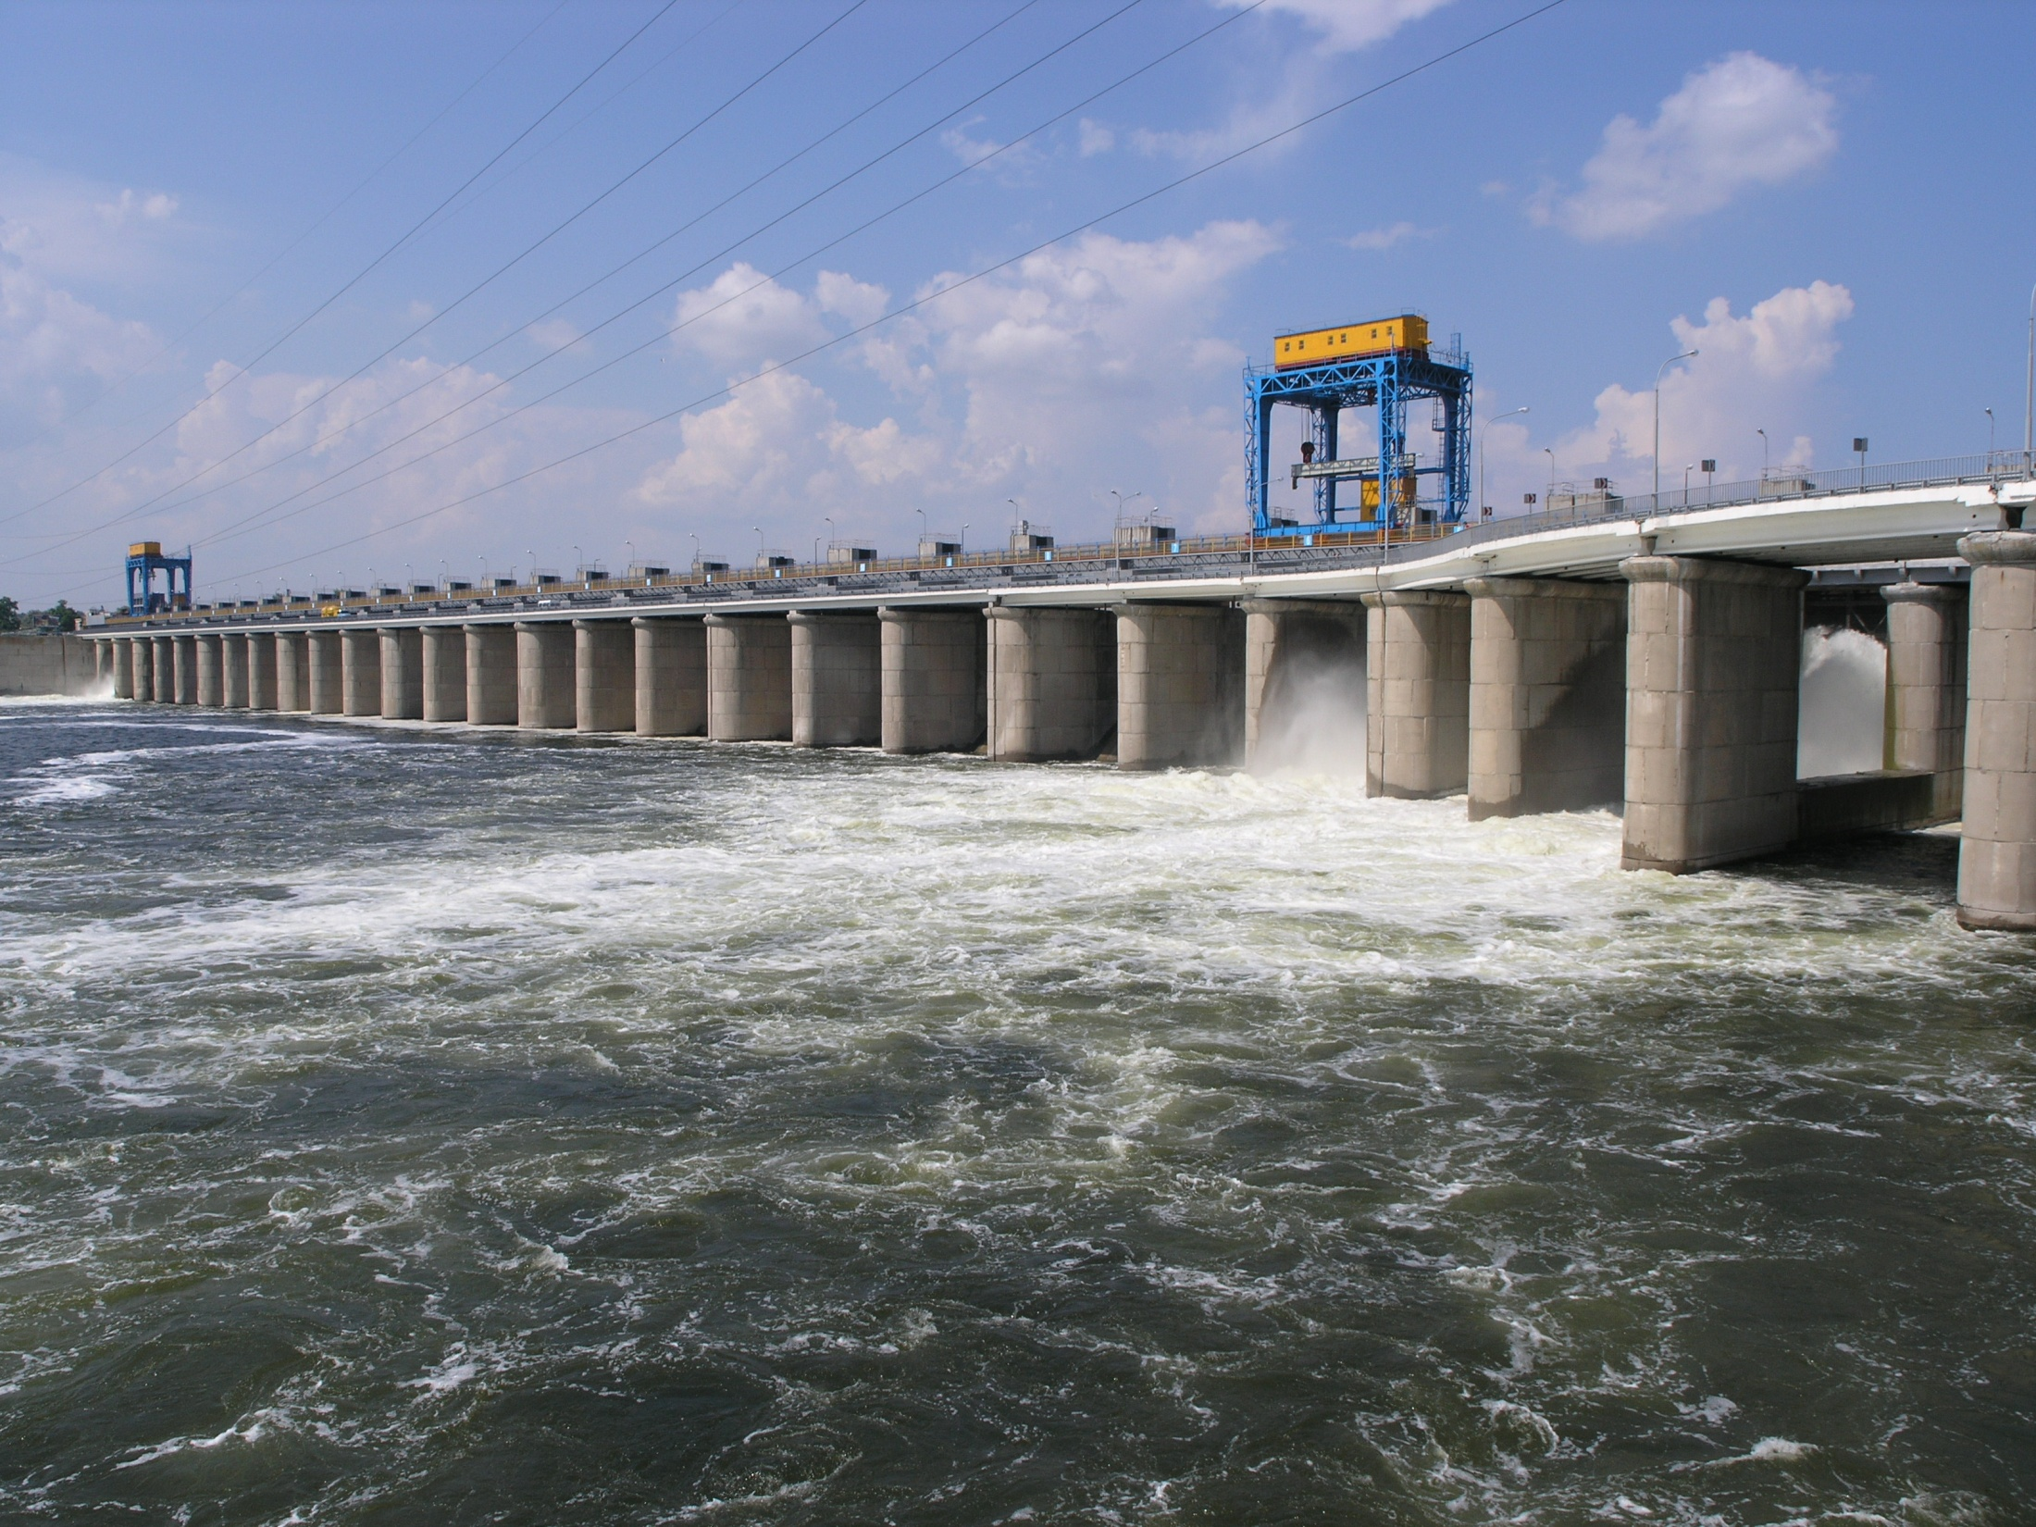
Енергетика
Головні енергоресурси – нафта і природній газ;
25 % світового потенціалу гідроресурсів (освоєно – лише 16 %);
Повільний розвиток атомної енергетики (1,5 % виробництва електроенергії);
25 % у загальному енергоспоживанні припадає на дрова та біомасу;
Низькі показники споживання енергії на одного жителя;
ТЕС – 1/3 електроенергії, ГЕС – 2/3.

Slide 19
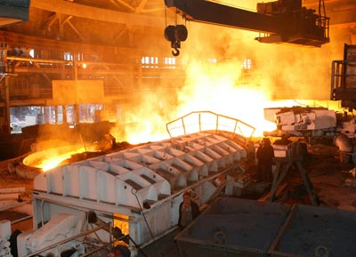
Металургія
Великі запаси залізної руди і обмежені – коксівного вугілля;
Бразилія, Мексика, Колумбія, Чилі – чавун, сталь, прокат;
16 % світового виробництва сталі;
Високий рівень розвитку кольорової металургії; найкращі умови – у Бразилії, Мексиці, Чилі, Перу, Болівії;
Лідерство Чилі за виробництвом та експортом міді (2-ге місце у світі).

Slide 20
Хімічна промисловість
Розвиток усіх підгалузей;
75 % продукції – Бразилія, Мексика й Аргентина;
Переважання основної хімії;
Лідерство Бразилії за виробництвом мінеральних добрив (5-те місце у світі).

Slide 21
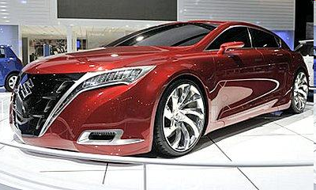
Машинобудування
Велика матеріаломісткість;
Відносно складна структура галузі у Бразилії. Мексиці й Аргентині;
Розвиток галузі залежить від іноземних технологій і контролюється іноземними монополіями.
Розвинуті автомобілебудування, суднобудування, виробництво електротехнічних виробів;
Значний розвиток отримали наукоємні галузі – електроніка, інформатика, біотехнології.

Slide 22
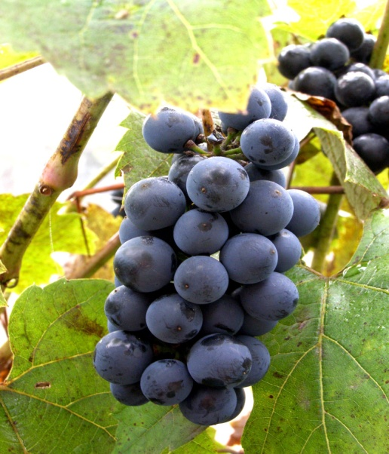
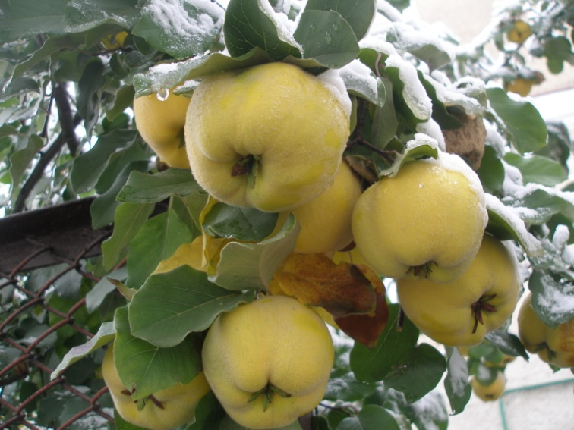
Традиційні галузі
Лісова та деревообробна (великі запаси деревини цінних порід);
Легка (особливо, текстильна);
Харчова (провідне місце).

Slide 23
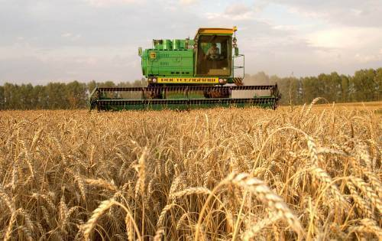
Сільське господарство
Створюється 15,5 % ВВП і зайнято 27,3 % економічно активного населення;
Переважає рослинництво (70 %) над тваринництвом (30 %);
Провідні позиції у світовому виробництві кави, бананів, цукру, какао, бавовни;
Сільське господарство розвивається екстенсивним шляхом, що призводить до скорочення площі тропічних лісів;
Понад 2/3 с/г продукції припадає на Бразилію, Мексику, Аргентину та Колумбію.

Slide 24
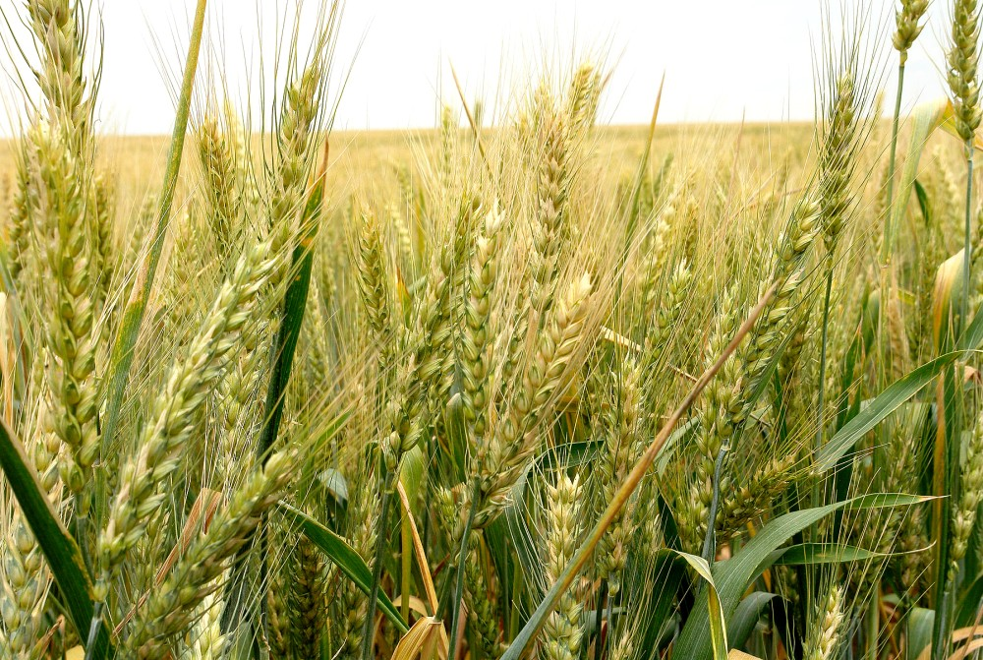
Рослинництво
Споживче (традиційні с/г культури для власного споживання – кукурудза, пшениця, квасоля, маніока, кормові банани, картопля);
Плантаційне (орієнтується на світовий ринок і вирощує банани, цитрусові, каву, какао, цукрову тростину, бавовну).

Slide 25
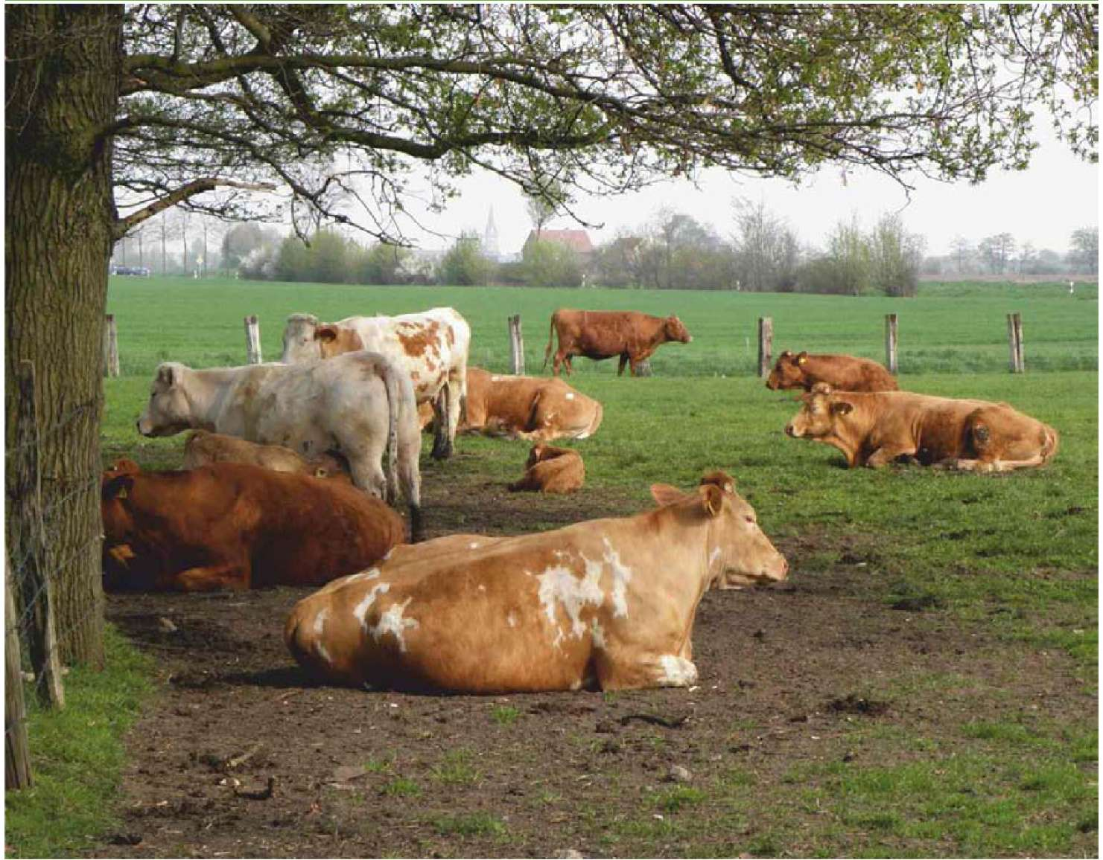
Тваринництво
2/3 продукції виробляється в Бразилії, Мексиці й Аргентині;
Переважає екстенсивне тваринництво м’ясного напрямку;
Свинарство (10 % світового поголів’я);
Тонкорунне та напівтонкорунне вівчарство;
Недостатня власна кормова база.

Slide 26
Серйозні проблеми, що впливають на розвиток країн регіону:
заборгованість;
низький рівень життя значної частини населення;
соціальний контраст;
продовжується повстанський рух;
корупція;
наркобізнес;
тероризм.

Slide 27
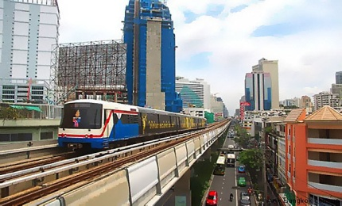
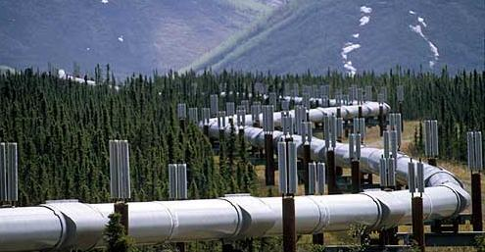
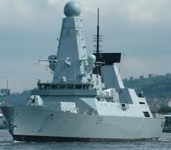
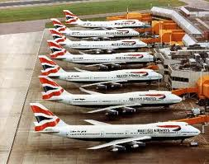
Транспорт
Залізничний (10 % довжини світових залізниць; відсутність єдиної залізничної мережі, неоднакова ширина колій);
Автомобільний (12 % світової автомобільної мережі; не забезпечує зв’язків між регіонами та окремими країнами);
Трубопровідний (2/3 загальної протяжності припадає на Мексику, Аргентину, Бразилія Венесуела);
Річковий (розвинений слабо);
Морський (95 % вантажообігу міжнародних перевезень; за тоннажем флоту перші місця посідають Бразилія, Аргентина, Мексика);
Повітряний (2/3 парку літаків припадає на Бразилію; на внутрішніх авіалініях діють приватні місцеві авіакомпанії, на міжнародних – іноземні).

Slide 28
Зовнішньоекономічні зв’язки
Експорт
Імпорт
нафта,
нафтопродукти,
кольорові метали (мідь, оливо, свинець, боксити),
чорні метали,
кава, какао, банани, цитрусові, зернові, цукор, м'ясо.
верстати,
машини,
обладнання,
прилади,
радіоапаратура,
вироби хімічної промисловості.
США,
країни Західної Європи.
США,
країни Західної Європи.

Slide 29
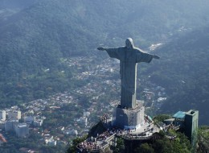
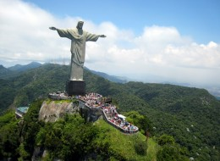
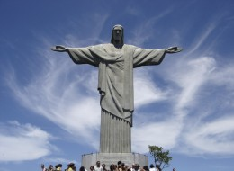
Статуя Христа-Спасителя в Бразилії

Slide 30
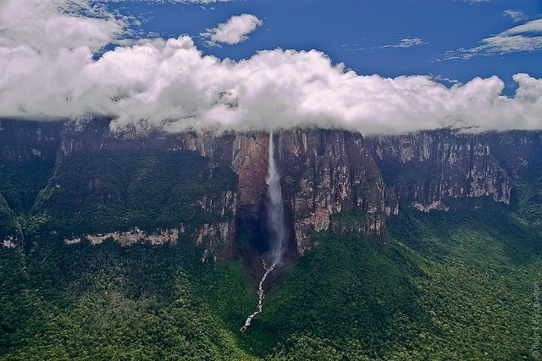
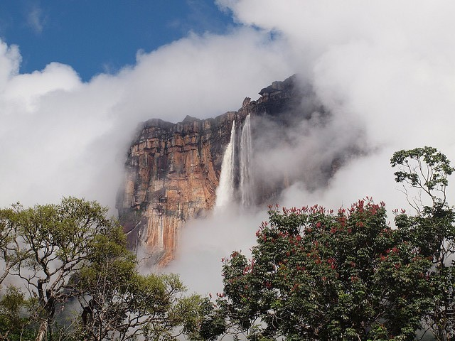
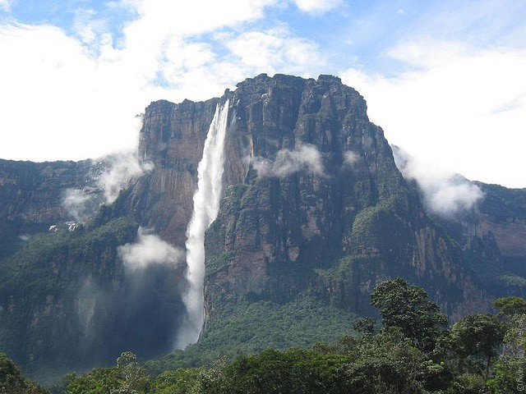
Водоспад Анхель

Slide 31
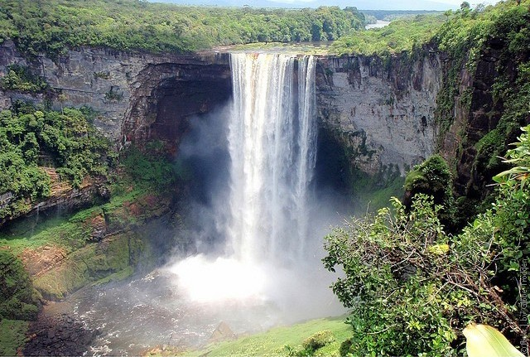
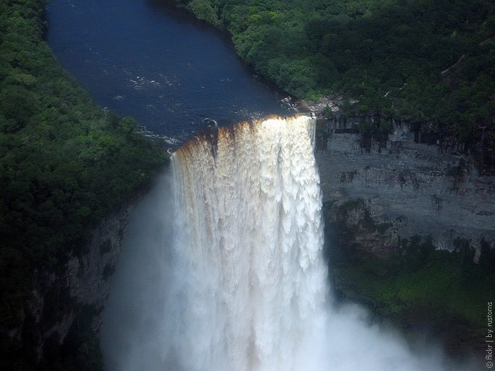
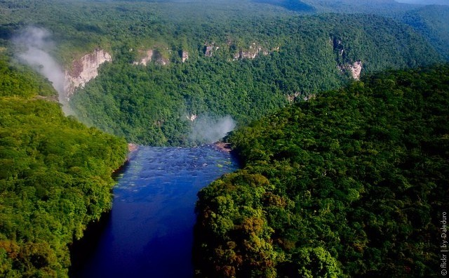
Водоспад Кутьєр

Slide 32
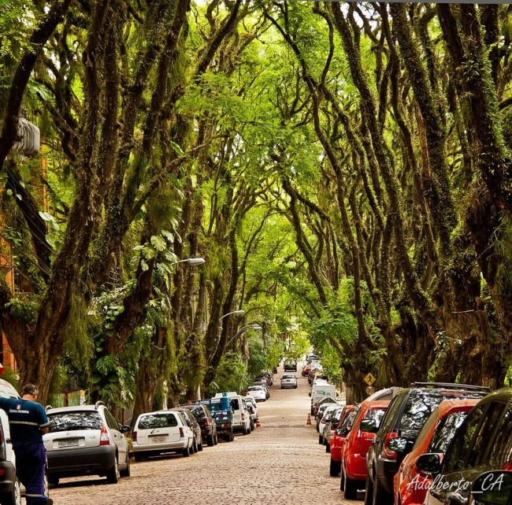
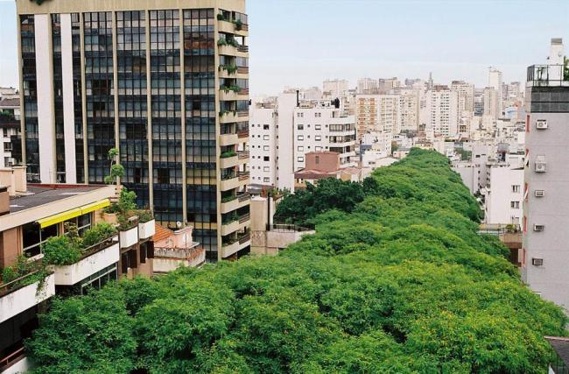
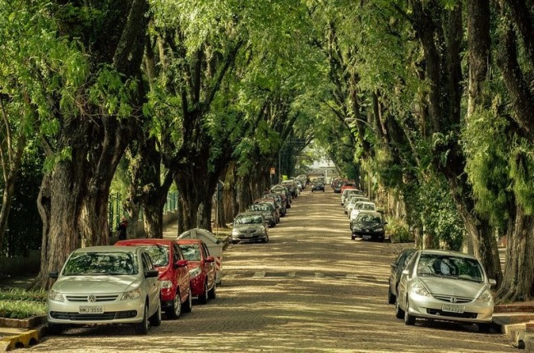
Найзеленіша та найкрасивіша вулиця світу – Руа-Гонсалу-де-Карвальо в Бразилі

Slide 33
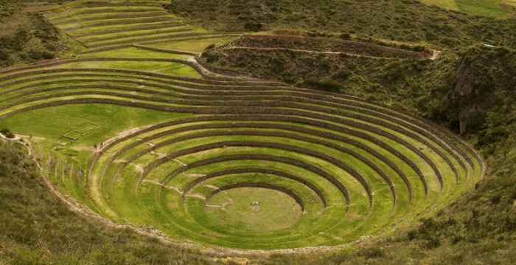
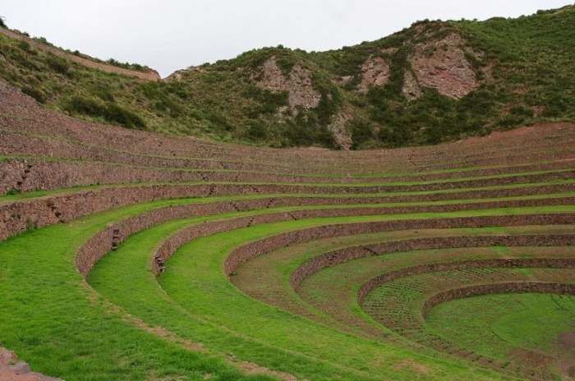
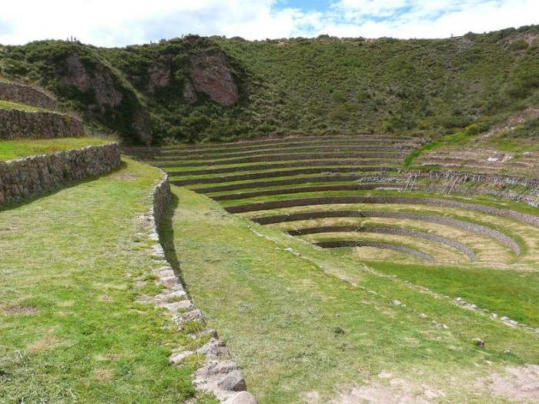
Сільськогосподарські тераси Морай.

Slide 34
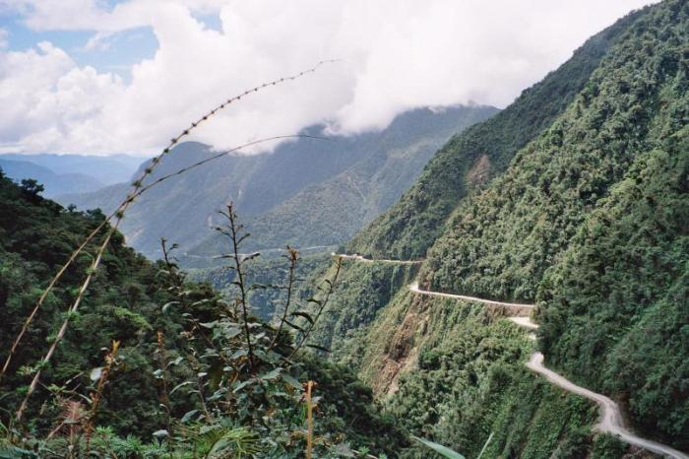
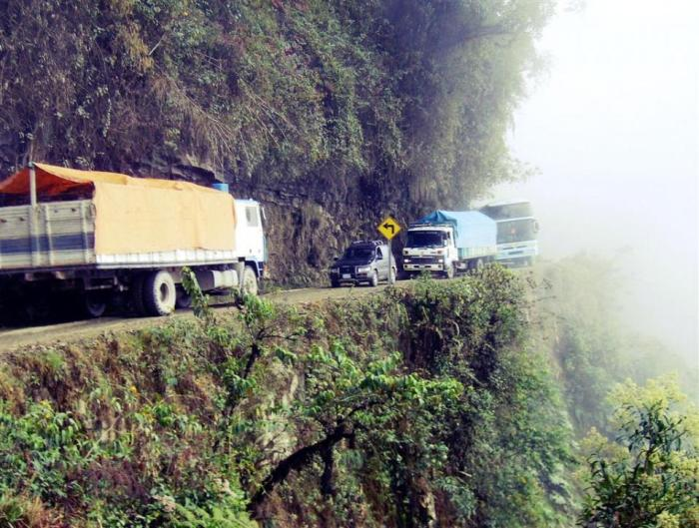
Юнгас-Роуд, або Дорога Смерті в Болівії

Slide 35
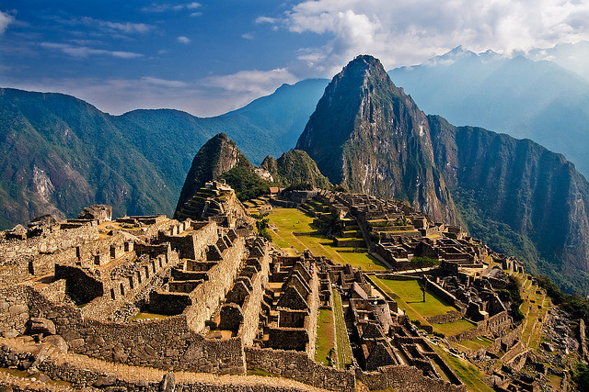
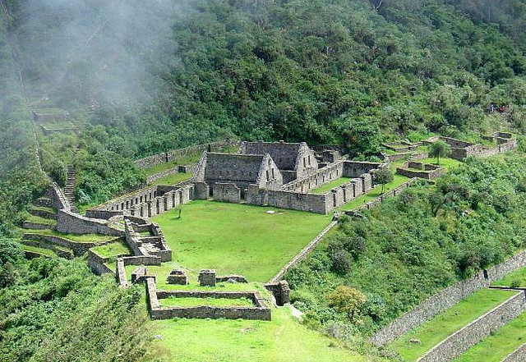
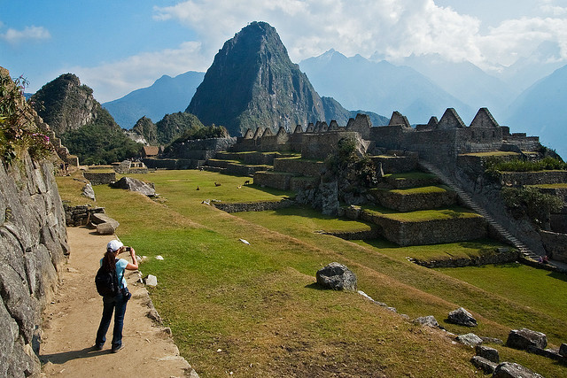
Історичні пам’ятки стародавніх племен

